Slide 1

ePCT이용시 자주하는 질문(RO/KR)
: 2019년 6월 26일
Ms. Yun-Joo LEE / 이윤주
Examiner/심사관, PCT Operations Team 1
PCT Operations Division

Slide 2
질문:
1. RO/KR로 PCT출원을 완료했습니다. 언제부터 국제사무국으로 서류를 보낼 수 있나요?
2. 국제사무국으로 제출한 서류의 처리 유무는 어떻게 확인 할 수 있나요?
3. 출원서 작성 중 초안을 삭제할 수 있나요?
4. 초안 작성 중 서류참조기호를 변경할 수 있나요?
5. 초안, 혹은 제출한 출원을복제하여 필요부분만 재사용할 수 있나요?
6. 작업 중에도 인터페이스 언어를 바꿀 수 있나요?
7. 워크벤치를 두고 다른 창을 띄워서 작업을 하고 싶은데요, 가능한가요?
8. 저는 패러리걸(법률보조원)로, 제 이름으로 ePCT개인 계정을 만들었습니다. 그러면 출원서 작성 마지막 단계의 ‘서명’란에 제 이름으로 서명되어 제출되어 지는게 아닐까요?
9. ePCT계정은 개인 계정으로 만들어야 되는 것으로 알고 있습니다. 그렇다면, 담당 출원건에 대해 동료들과 공유가 필요한 경우 어떻게 하나요? 공동관리가 가능하다면, 누가 어떤 작업을 했는지도 알 수 있나요?

Slide 3
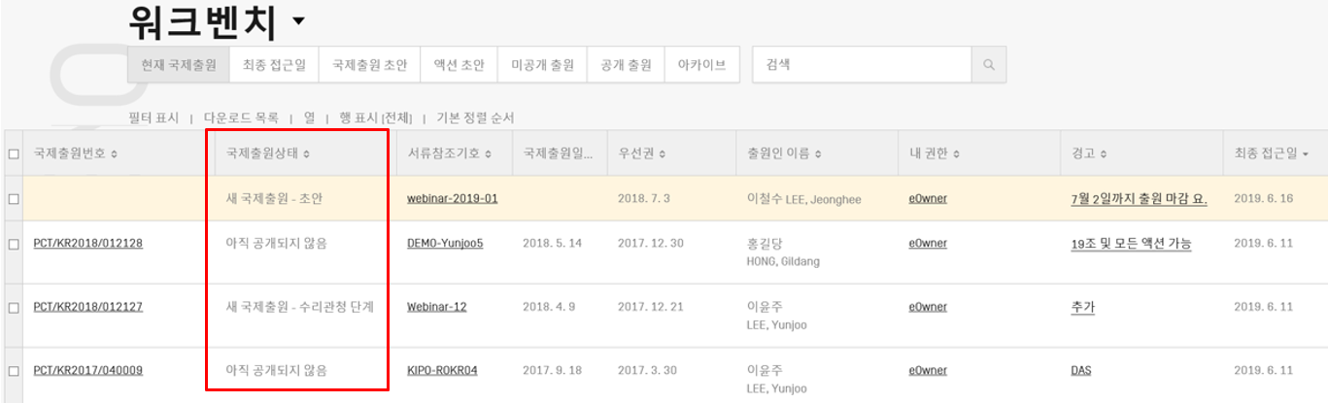
1. PCT출원을 완료했습니다. 언제부터 국제사무국으로 서류를 보낼 수 있나요?
워크벤치에서, 관리하는 파일에 대한 국제출원 상태 확인 가능: ‘아직 공개되지 않음’ 시점부터 국제사무국으로 서류 제출 가능

Slide 4
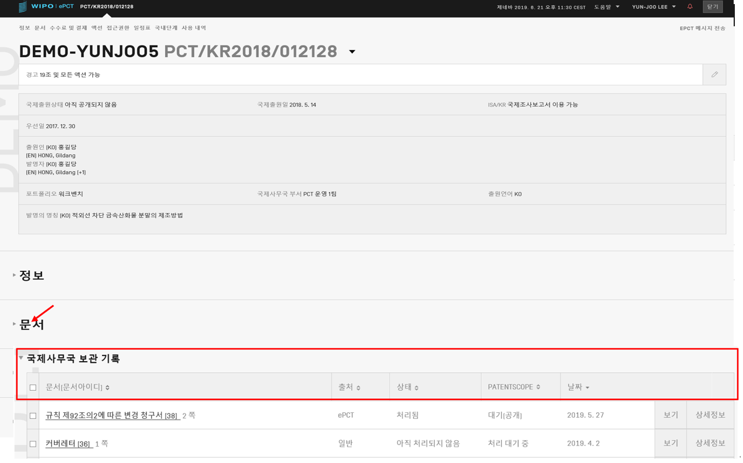

2. 국제사무국으로 제출한 서류의 처리 유무는 어떻게 확인 할 수 있나요?
제출한 서류 확인: 워크벤치 → 해당파일 → 문서 클릭 → 국제사무국 보관 기록

Slide 5
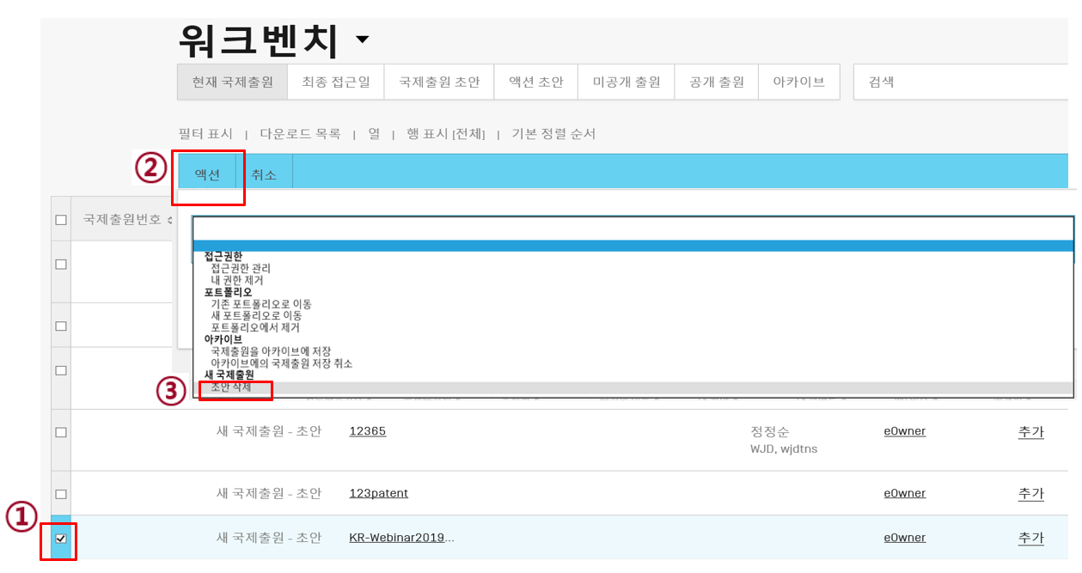
3. 출원서 작성 중 초안을 삭제할 수 있나요?
워크벤치 → 해당 초안 좌측 박스 클릭 → 액션 창 → 초안 삭제 클릭

Slide 6
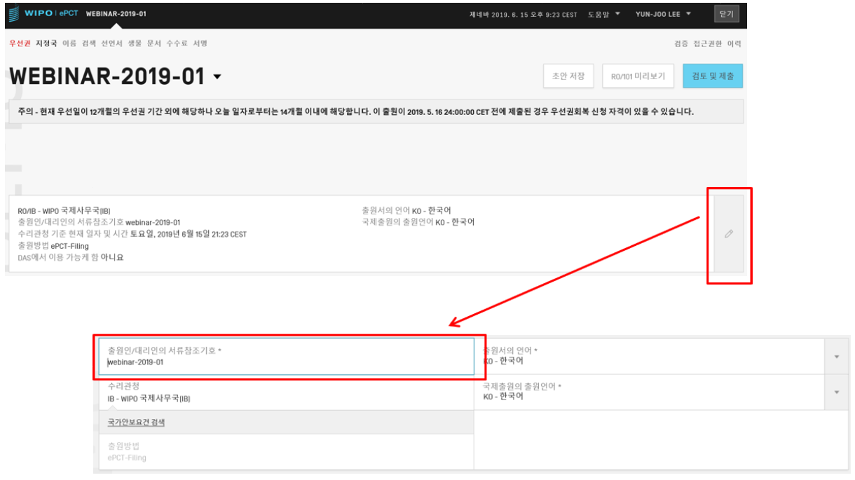
4. 초안 작성 중 서류참조기호를 변경할 수 있나요?
워크벤치 → 해당 출원 클릭 → 편집 클릭 → 서류참조기호 변경

Slide 7
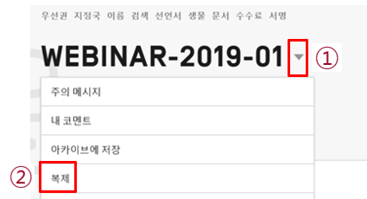
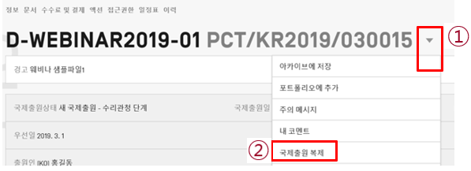
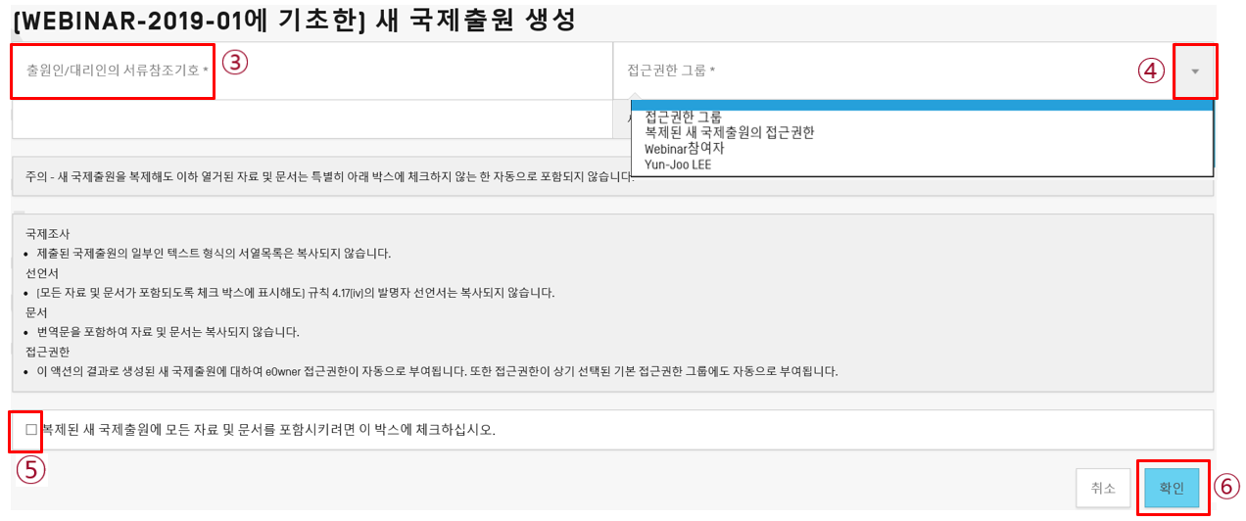
5. 초안 혹은 제출한 출원을 복제하여 필요한 부부만 재사용할 수 있나요?
워크벤치 → 해당 파일 클릭 →
출원 전 | 출원 후
해당 참조기호 클릭 → 복제 클릭 | 해당 출원번호 클릭 → 복제클릭
출원인/대리인의 서류참조기호 입력 → 접근권한 부여 → 복제된 새 국제출원에 모든 자료 및 문서 포함 박스 체크 (옵션) → 확인 클릭

Slide 8
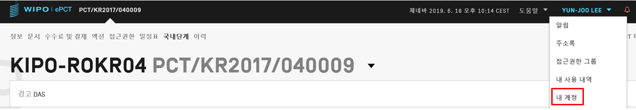
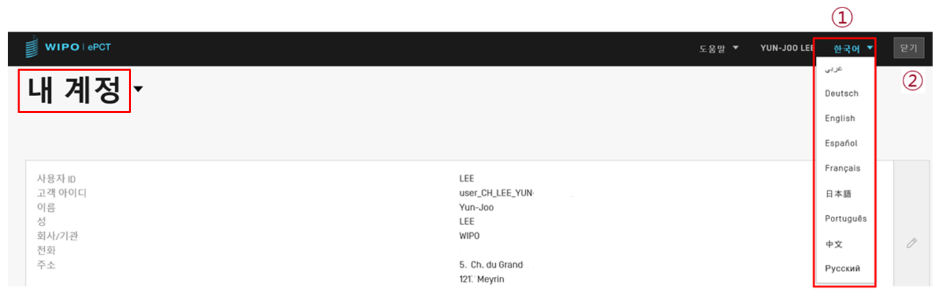
6. 작업 중에도 인터페이스 언어를 바꿀 수 있나요?
작업 중 언제든지: 내 계정→ 원하는 인터페이스 언어 선택 → ‘닫기’ 클릭

Slide 9
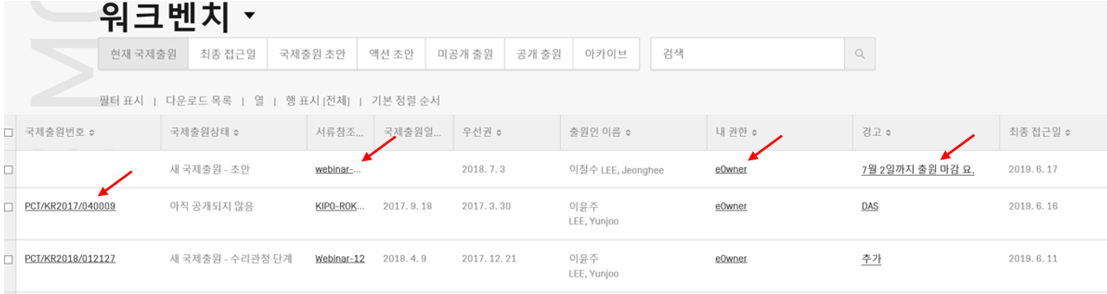
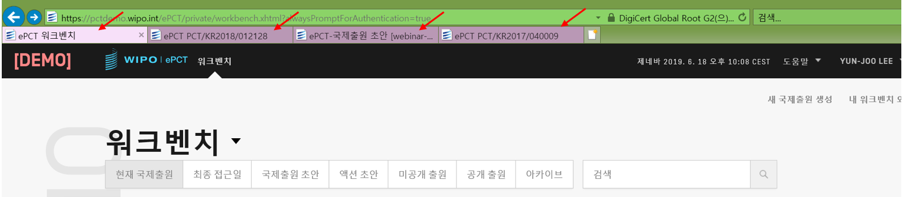
7. 워크벤치를 두고 다른 창을 띄워서 작업을 하고 싶은데요. 가능한가요?
워크벤치→ 국제출원번호/서류참조기호/내 권한/경고 등 선택 → Ctrl+Enter 키

Slide 10
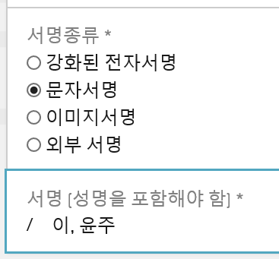
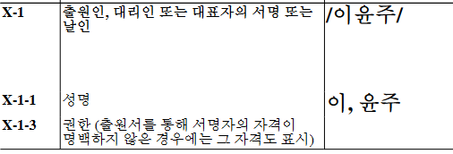
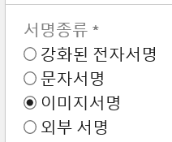
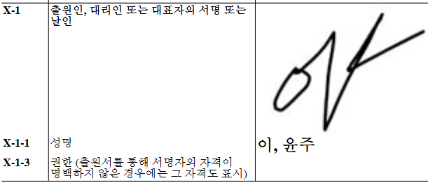
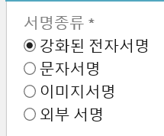
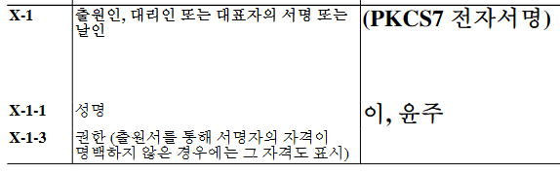
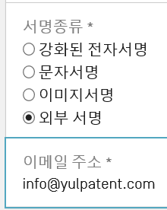
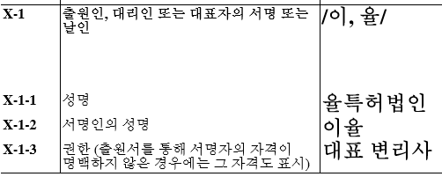
8. 저는 패러리걸로 ePCT개인 계정을 만들었습니다. 그러면 출원서 작성 마지막 단계의 ‘서명’란에 제 이름으로 서명되어 제출되어 지는게 아닐까요?
문자열 서명
이미지 서명: 출원인/대리인/대표자의 인감 또는 서명 이미지를 .jpg 또는 .tif로 변환 하여 첨부
  강화된 전자서명: 강력인증으로 로그인 한 자와 RO/101 서명인이 동일한 경우
  SMS/OTP
  APP/OTP
  WIPO인증서
외부서명: 출원인/대리인/대표자의 이메일로 서명요청

Slide 11
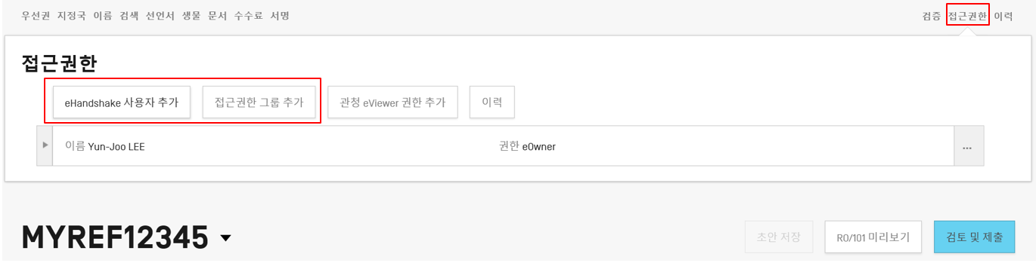
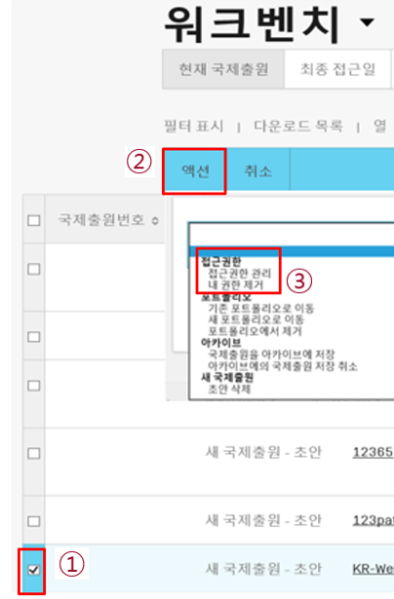
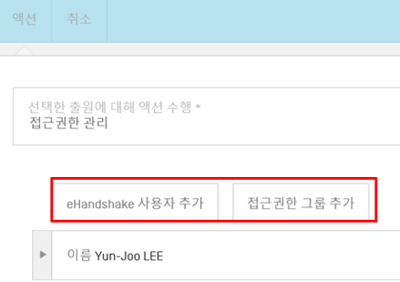
9. ePCT계정은 개인 계정으로 만들어야 되는 것으로 알고 있습니다. 그렇다면, 담당 출원건에 대해 동료들과 공유가 필요한 경우 어떻게 하나요? 공동관리가 가능하다면, 누가 어떤 작업을 했는지도 알 수 있나요?
방법1: 워크벤치 → 해당 초안 클릭 → 접근권한 클릭 → 접근권한 변경
방법2: 워크벤치 →해당 출원 좌측 박스 클릭 →액션 클릭 →접근권한 클릭 →접근권한 변경

Slide 12
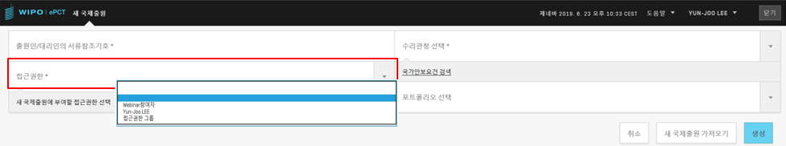
9.!ePCT계정은 개인 계정으로 만들어야 되는 것으로 알고 있습니다. 그렇다면, 담당 출원건에 대해 동료들과 공유가 필요한 경우 어떻게 하나요? 공동관리가 가능하다면, 누가 어떤 작업을 했는지도 알 수 있나요? (1)
담당 출원건의 공동관리를 위한 기본 준비
  내계정 → 내 eHandshakes → 다른 이용자와 eHandshake 맺기
출원 공유하기
  방법1: 새 출원 생성시 공유자 선택 (조정 가능)
  방법2: 워크벤치 → 해당 초안 클릭 → 접근권한 클릭 → 접근권한 추가 및 조정
해당파일에 대한 사용 작업 이력: 사용자, 사용 날짜 및 사용 내역 확인 가능
  워크벤치 → 해당파일 → 이력

Slide 13
9.!ePCT계정은 개인 계정으로 만들어야 되는 것으로 알고 있습니다. 그렇다면, 담당 출원건에 대해 동료들과 공유가 필요한 경우 어떻게 하나요? 공동관리가 가능하다면, 누가 어떤 작업을 했는지도 알 수 있나요? (2)
  방법3: 워크벤치 →해당 출원 좌측 박스 클릭 →액션 클릭 →접근권한 클릭 →접근권한 조정

Slide 14
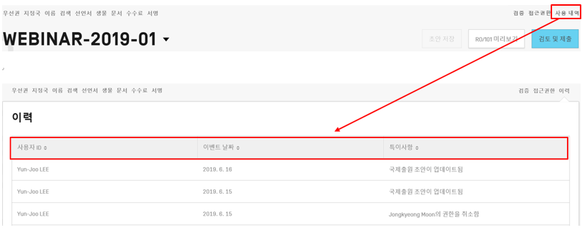
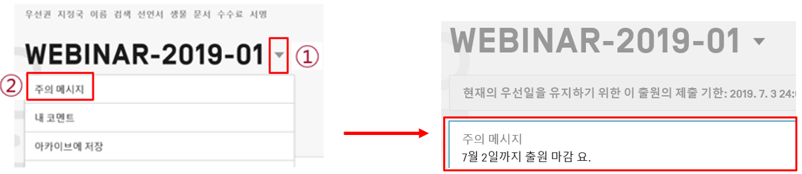
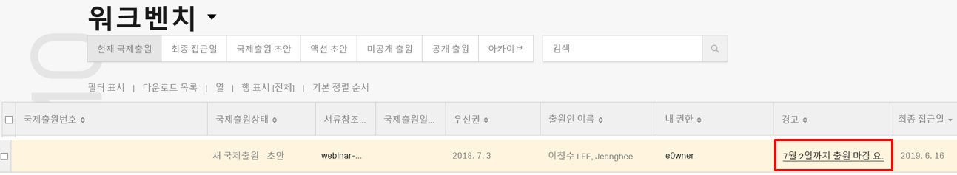
9. !ePCT계정은 개인 계정으로 만들어야 되는 것으로 알고 있습니다. 그렇다면, 담당 출원건에 대해 동료들과 공유가 필요한 경우 어떻게 하나요? 공동관리가 가능하다면, 누가 어떤 작업을 했는지도 알 수 있나요? (3)
해당 출원에 대한 작업 사용 내역: 사용자, 사용 날짜 및 사용 내역 확인 가능
  워크벤치 → 해당 출원 → 사용내역
출원 건 공유자에게 필요한 메시지 남기기: 주의 메시지 이용

Slide 15
감사합니다
Ms. Yun-Joo LEE / 이윤주
Examiner/심사관, PCT Operations Team 1
PCT Operations Division

